Slide 1
Studio osservazionale sui parametri di composizione corporea pre-operatoria come predittori degli outcome di perdita di peso dopo chirurgia bariatrica-metabolica
Dott.ssa Maurilia Scialabba
Fondazione Policlinico Universitario A. Gemelli IRCCS — Roma

Slide 2
INTRODUZIONE
1,13 mld
18% / 21%
20–30%
adulti con obesità nel mondo
(World Obesity Atlas 2025)
prevalenza stimata
uomini / donne
tasso di insuccesso o
weight regain post-chirurgico
(SICOB, 2023)
L'obesità è una patologia cronica, recidivante e multifattoriale, con impatto su salute fisica, metabolica e psicosociale.
La chirurgia bariatrica-metabolica è il trattamento più efficace per l'obesità severa, ma la risposta è variabile.
→ È quindi necessario identificare predittori pre-operatori in grado di anticipare gli outcome ponderali e metabolici post-chirurgici.
World Health Organization. Obesity and overweight: WHO Factsheet. Geneva: WHO; 2025; Bray GA et al. Obes Rev 2017;18:715–723; SICOB. Linee guida: la terapia chirurgica dell'obesità e delle complicanze associate. Sistema Nazionale Linee Guida, ISS; 2023.
2

Slide 3
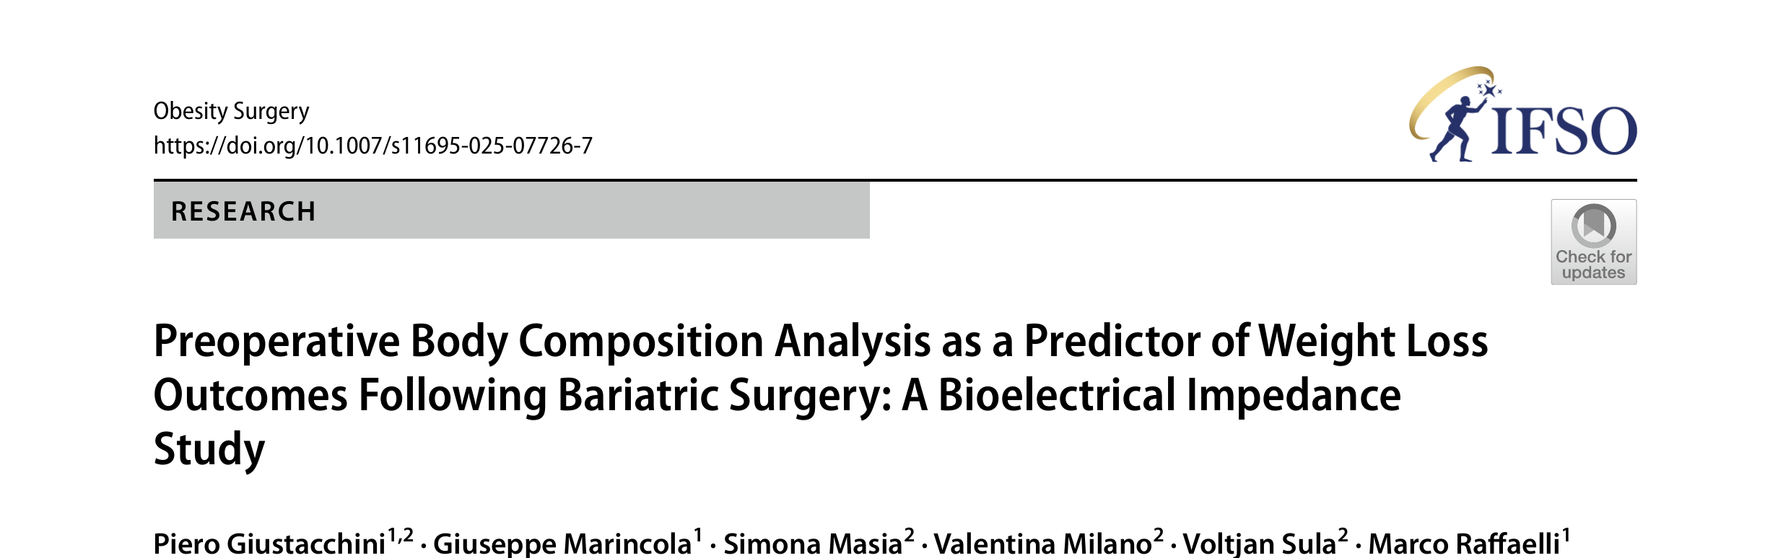
RAZIONALE
I parametri tradizionali (BMI, età, comorbidità) non predicono accuratamente la risposta individuale.
La bioimpedenziometria (BIA)
metodo non invasivo e rapido per stimare la composizione corporea:
FM
FFM
BCM
PhA
Massa grassa
Massa magra
Body Cell Mass
Angolo di fase — qualità cellulare
STUDIO DI RIFERIMENTO
BCM e PhA elevati
fattore prognostico favorevole per perdita di peso ottimale (%EWL > 50%)
BCM ridotta / PhA < 6°
perdita ponderale subottimale e maggior rischio di weight regain
Giustacchini P, Marincola G, Masia S, et al. — Policlinico Universitario A. Gemelli, Roma
Kyle UG et al. Clin Nutr 2004;23:1226–1243; Lukaski HC et al. Curr Opin Clin Nutr Metab Care 2017;20:330–339; Barbosa-Silva MC et al. Am J Clin Nutr 2005;82:49–52.
3

Slide 4
OBIETTIVO DELLO STUDIO
Valutare l'associazione tra i parametri bioimpedenziometrici preoperatori (FM, FFM, BCM, PhA) e gli esiti di perdita di peso (%TWL e %EWL) dopo chirurgia bariatrica, analizzando le differenze di predittori tra i sessi.
Obiettivo finale
Contribuire a un profilo predittivo di successo ponderale, per orientare la pratica clinica verso un approccio realmente personalizzato alla gestione dell'obesità patologica.
4

Slide 5
MATERIALI E METODI
Studio osservazionale retrospettivo analitico — UOSD Medicina Bariatrica, Policlinico Universitario A. Gemelli IRCCS, Roma
150
T0 → T1 → T2
74
pazienti
(116 donne, 34 uomini)
BIA al baseline,
controlli a 1 e 2 anni
pazienti con follow-up
fino a 3 anni (T3)
Outcome principali: %TWL e %EWL
Analisi statistiche:
Test di correlazione (Spearman)
Modelli a misure ripetute (ANOVA)
Regressione logistica multivariata, con stratificazione per sesso
5

Slide 6
RISULTATI — IL CAMPIONE
Variabile | Media ± DS
Età (anni) | 46,7 ± 11,0
BMI (kg/m²) | 43,4 ± 5,8
Massa grassa FM (%) | 46,5 ± 6,7
Massa magra FFM (%) | 53,3 ± 6,4
Body Cell Mass (kg) | 34,3 ± 7,6
Angolo di fase (°) | 6,21 ± 0,78
Distribuzione delle procedure bariatriche
Tabella 1 — Caratteristiche al baseline (n = 150)
116 donne · 34 uomini — profilo di obesità severa con BCM e PhA medi conservati
6

Slide 7
RISULTATI — PERDITA DI PESO NEL TEMPO
%EWL per tipo di intervento (T1 = 1 anno, T2 = 2 anni, T3 = 3 anni)
Massimo dimagrimento entro i primi 24 mesi
seguito da stabilizzazione ponderale al terzo anno — in linea con la letteratura internazionale.
Tecniche malassorbitive più rapide
SADI e SADI-SG mostrano perdita ponderale lievemente superiore nel lungo termine, con maggiore variabilità individuale.
Schauer PR et al. N Engl J Med 2017;376:641–651; Sjöström L. J Intern Med 2013;273:219–234; Peterli R et al. JAMA 2018;319:255–265.
7

Slide 8
RISULTATI — BIA E OUTCOME PONDERALI
Correlazioni di Spearman tra parametri BIA preoperatori ed esiti ponderali (intero campione)
Massa grassa (FM)
correlazione negativa con %EWL (ρ ≈ −0,17 a −0,20; p<0,05); quindi maggiore adiposità pre-operatoria si associa a una perdita relativa meno efficiente, ma allo stesso tempo correlazione positiva con %TWL (ρ = 0,30–0,46; p<0,001) in termini assoluti.
Massa magra (FFM)
correlazione debolmente negativa con %TWL (ρ ≈ −0,20 a −0,30)
BCM e Angolo di fase (PhA)
correlazione positiva con %EWL e %TWL (ρ ≈ 0,10–0,17) — migliore stato cellulare, migliori esiti ponderali.
Ciò indica che la quantità di tessuto magro in sé non predice la risposta ponderale, a differenza della sua qualità funzionale (BCM e PhA).
FM, BCM e angolo di fase emergono come indicatori utili della predisposizione individuale alla perdita di peso.
Kyle UG et al. Clin Nutr 2004;23:1226–1243; Lukaski HC et al. Curr Opin Clin Nutr Metab Care 2017;20:330–339; Barbosa-Silva MC et al. Am J Clin Nutr 2005;82:49–52.
8

Slide 9
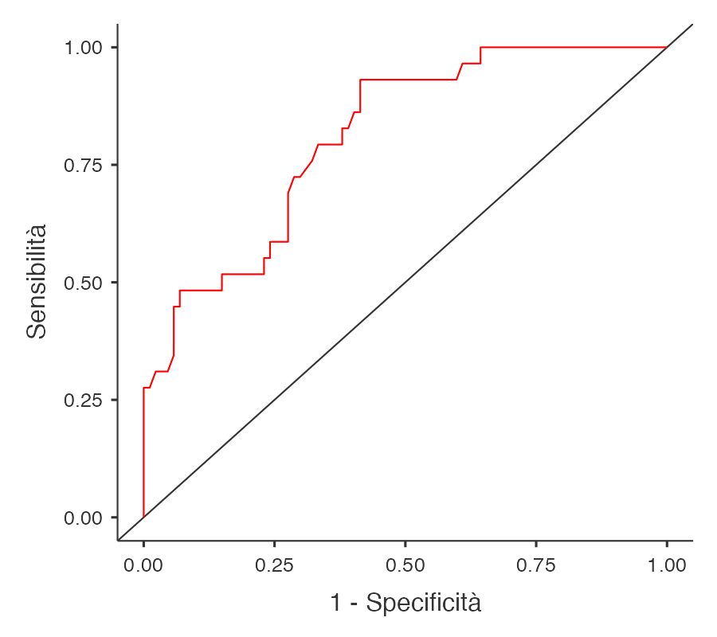
RISULTATI — SOTTOGRUPPO FEMMINILE (N = 116)
BCM < 35 kg o PhA < 6° — variabile “BCMPhAlow”
→ %TWL media 34,8–36,0% vs 38,8–40,4% nel profilo favorevole (diff. 4,46 punti; p=0,043)
Odds Ratio = 5,87 (p = 0,019)
IC95%: 1,33 – 25,88
Rischio ~6 volte maggiore di %TWL subottimale a 2 anni con BCM/PhA sotto cut-off
%FM → OR = 0,70 (p < 0,001) — IC95%: 0,59–0,82
ogni punto % in più di massa grassa riduce del 30% la probabilità di esito ottimale
AUC = 0,81
Sensibilità 45% · Specificità 94%
Modello: χ²(2) = 32,04; p < 0,001 · R² di McFadden = 0,25
Giustacchini P et al. Obes Surg 2025;35:685–693; Barbosa-Silva MC et al. Am J Clin Nutr 2005;82:49–52.
9

Slide 10
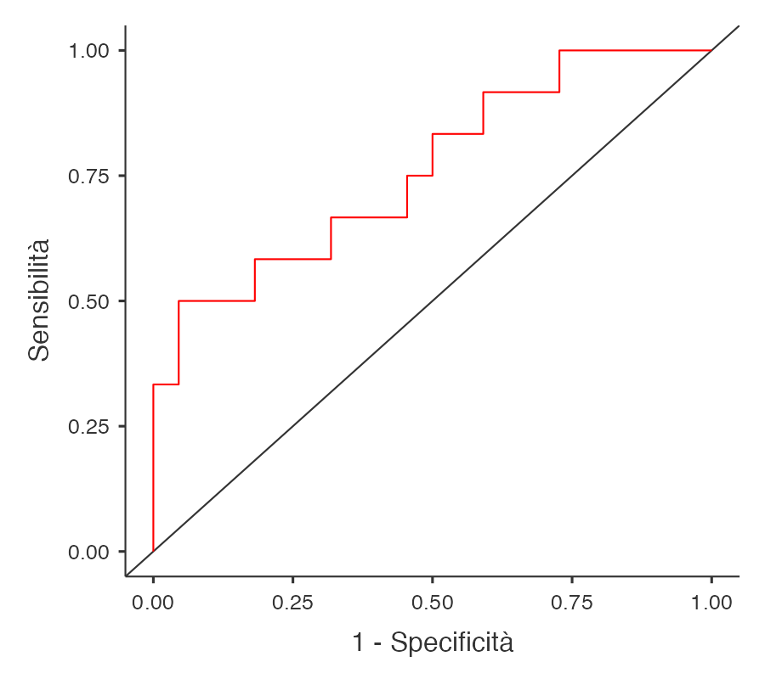
RISULTATI — SOTTOGRUPPO MASCHILE (N = 34)
BCM e PhA: nessuna correlazione significativa
con %EWL (p > 0,20)
%FM preoperatoria → OR = 0,84 (p = 0,043)
ogni punto % in più di massa grassa riduce del 16% la probabilità di perdita ottimale a 2 anni (IC95%: 0,72–0,99)
Negli uomini la quantità di adiposità preoperatoria — non la qualità della massa magra — è il principale determinante della risposta al trattamento.
AUC = 0,76
Sensibilità 50% · Specificità 91%
Modello: χ²(2) = 8,78; p = 0,012 · R² di McFadden = 0,20
Giustacchini P et al. Obes Surg 2025;35:685–693.
10

Slide 11
DISCUSSIONE
Risposta alla chirurgia modulata da fattori composizionali e di genere, non solo dal tipo di intervento
DONNE
UOMINI
Qualità della massa magra (BCM, PhA) predittore forte
%FM correlata negativamente con %EWL
Maggiore sensibilità metabolica allo stato nutrizionale preoperatorio
Quantità di adiposità (%FM) principale determinante
BCM e PhA non risultano predittivi
Differenze fisiologiche e ormonali nella modulazione metabolica
Rilevanza clinica: la BIA preoperatoria consente di individuare precocemente i pazienti a rischio e guidare interventi nutrizionali personalizzati e strategie post-chirurgiche mirate.
Giustacchini P et al. Obes Surg 2025;35:685–693; Schauer PR et al. N Engl J Med 2017;376:641–651; Sjöström L. J Intern Med 2013;273:219–234; Angrisani L et al. Obes Surg 2021;31:1937–1948.
11

Slide 12
CONCLUSIONE
La composizione corporea preoperatoria, valutata tramite BIA, si conferma un predittore significativo degli esiti di perdita di peso dopo chirurgia bariatrica.
Donne
Uomini
BCM < 35 kg e PhA < 6° (variabile composita BCMPhAlow) → maggior rischio di perdita ponderale subottimale
%FM condiziona la probabilità di perdita ottimale
L'approccio multidisciplinare integrato del Centro di Medicina Bariatrica del Policlinico Gemelli ha contribuito a risultati ponderali medi superiori alla letteratura internazionale (%TWL ≈ 39–40%), a conferma dell'efficacia di un follow-up continuo e personalizzato.
L'integrazione routinaria della BIA nel percorso preoperatorio può migliorare la stratificazione del rischio e personalizzare la gestione dell'obesità patologica.
Angrisani L et al. Obes Surg 2021;31:1937–1948; SICOB. Linee guida: la terapia chirurgica dell'obesità e delle complicanze associate. Sistema Nazionale Linee Guida, ISS; 2023.
12

Slide 13
Grazie

